Slide 1
工具复现报告
191250130 唐丰汇
通过词向量扩增实现
高效多样的对话生成

Slide 2
01
项目概述
02
核心算法、创新及原理
目录
CONTENTS
03
功能模块和数据流动/交互
04
输入输出及结果分析

Slide 3
第一部分
PART 01
项目概述

Slide 4
项目概述
解决方案
与之前忽略单个样本中的基本变化并使用硬标签不同，该项目通过嵌入怎强的神经对话模型以及文本中的软标签来促进生成更多样性的对话。
主要问题
对话生成模型面临着生成过于通用和重复回答的挑战。

Slide 5
第二部分
PART 02
核心算法、创新及原理

Slide 6
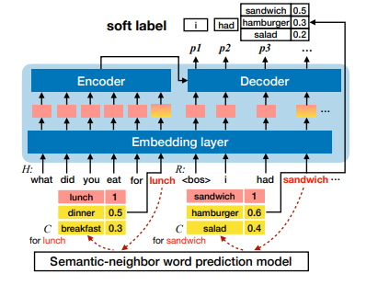
核心算法
选取关键词
01
从问题句和回答句分别剔除逗号介词等并由扩增率ρ选出关键词（图中红字）。

Slide 7

核心算法
使用近义词预测模型
02
对关键词使用用fastText预训练的近义词预测模型，这里不用BERT的原因是从性能方面考虑，fastText更加高效。选出与关键词相似度超过预定阈值τ的top k个近义词形成多个软性词组C = {(c0, s0), (c1, s1), ..., (ck, sk)}，ci是词语si是对应相似度。对C用下述公式进行转化为新表达式
{e0, e1, ..., ek}，这可以被看作是基于原词分布的软性词向量。

Slide 8

核心算法
训练模型
03
交叉熵损失将被用作优化目标。如果ri被选为目标扩增词，那ri的损失可由以下公式计算。
cij是来自候选集C的一个词，p(cij ) 是候选词中的一个分布g(cij ) 表示向量g对于cij的相关值。

Slide 9
相比类似工具的突出创新点及原理
其他对话扩增工具
只能进行类似于翻译的一问对一答的模型生成，主要是因为由硬性标签学习导致，回答容易出现类似于I don’t know类型的笼统回答，缺失多样性。
本项目的词向量对话扩增（EA）工具
使用软性标签，将多个相似向量划入一个软性集合，同时加入随机替换操作，从而实现多问可对多答的扩增模型，增加了扩增的多样性。

Slide 10
第三部分
PART 03
功能模块和数据流动/交互

Slide 11
在metrics模块中用多个自动化矩阵来进行评估。其中BLEU和NIST-4用来评估n-gram准确度，下述矩阵用来评估多样性：1.Ent-n用来计算基于各n-gram所有预测的熵，2.Dist-n用来评估在n-gram角度上相较于其他生成句子的独特程度。
功能模块和数据流动/交互
Dataset模块加载数据集，seq2seq_vocab初始化分词器，切分训练集、验证集和测试集。
预处理
开始训练
train.py
1
2
3
4
初始化
存储模型
Trainer模块从config模块加载各项设置参数，包括训练周期数，数据加载路径，相似度阈值等。
将最终得到的最佳模型及日志存入runs模块中，并用golsun的NLP-tool将回答可视化放入runs中。

Slide 12
第四部分
PART 04
输入输出及结果分析

Slide 13


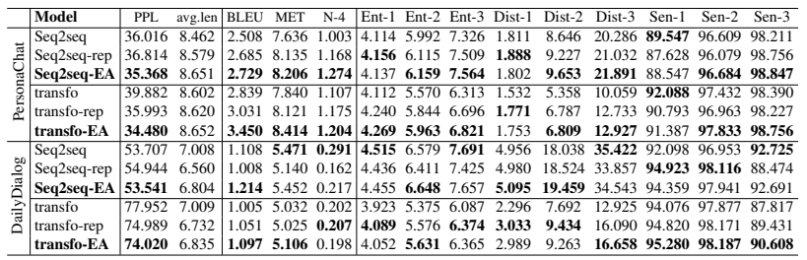
输入输出
输入
输出
输入为两个公开的对话数据集：PersonaChat和DailyDialog分别包括了131k/7.8k/7.5k和42.6k/3.9k/3.7k数据量分别供训练/验证/测试，Seq2Seq模型一岑的双向GRU作为编码和解码，Transformer模型有6层和4个首部。300d GloVe用来初始化词向量层。此外，还用fastText的cbow方法训练了一个作为近义词预测的模型，相似度阈值是0.4，最高相似度选取个数为5个词。
输出为50个周期中的最佳模型及其各项评估值，最佳模型由其perplexity值也就是困惑度决定（越低越好）。如下图所示

Slide 14
结果分析
质量优势
扩增的数据结果表明：本项目的词向量扩增方法相较于其他传统的扩增模型能显著提高n-gram精度以及多样性评估值，同时使其他评估水平没有下降。换句话说，该方法能在不以其他质量下降为代价的情况下增加文本扩增的多样性。
效率优势
本项目中同fastText取代BERT模型作为预训练的近义词预测模型由者很大的效率提升，在Ent/Dist/Sen-n这些参数上词向量扩增（EA）模型和BERT模型有着同样的表现。然而巨大的BERT模型会增加巨大的计算负担。该项目的EA模型总耗时为原生模型的1.98倍，而BERT模型会消耗原生模型5.87倍的时间。显而易见，用fastText替换BERT在扩增候选预测方面的提升上是非常显著的。
Notes:
https://www.ypppt.com/

